Slide 1

EXCELLENCE S.A.
PREZENTACJA 2013

Slide 2
1
SPIS TREŚCI
PROFIL DZIAŁALNOŚCI
KLUCZOWE OSOBY W SPÓŁCE
MODEL BIZNESU
NASZE PRODUKTY
ZAKŁAD PRODUKCYJNY
KLIENCI
STRATEGIA ROZWOJU
OTOCZENIE RYNKOWE

Slide 3
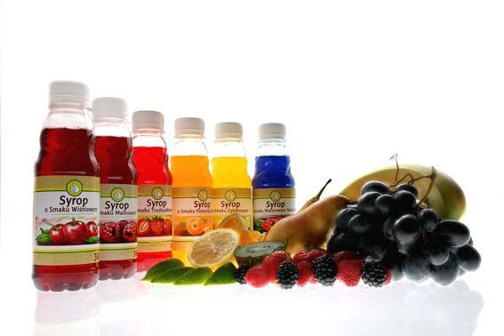
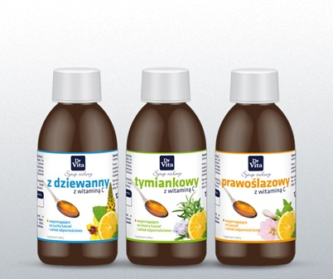
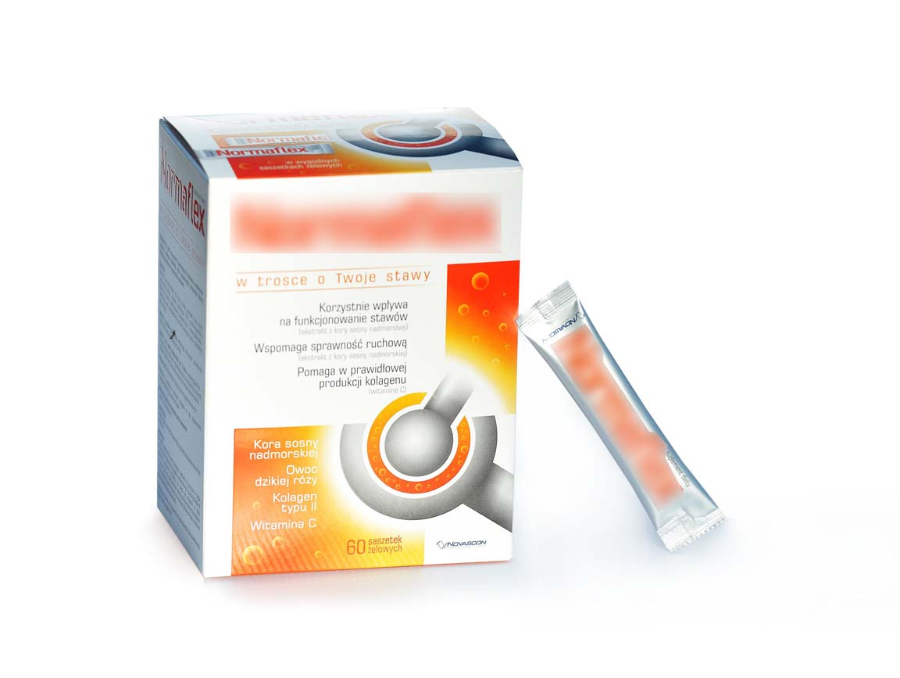
2
PROFIL DZIAŁALNOŚCI
PODSTAWOWY PRZEDMIOT DZIAŁALNOŚCI
produkcja syropów i napojów oraz opakowań plastikowych.
NOWE PRODUKTY SPÓŁKI
suplementy diety i preparaty funkcjonalne dla sportowców.
Spółka realizuje produkcję tzw. marek własnych (private labels) zamawianych przez największe sieci handlowe i jest liderem w tym segmencie produktów w Polsce.
Spółka jest właścicielem znaku towarowego excellence.

Slide 4
3
OSOBY KLUCZOWE
MARCIN CIECIERSKI
Przewodniczący Rady Nadzorczej
Współzałożyciel oraz główny akcjonariusz Spółki. Działalność w branży rozpoczął w 1992 roku. Posiada duże doświadczenie handlowe i wyczucie potrzeb Klientów na rynku spożywczym.
Wielokrotnie nominowany do tytułu profesjonalnego menedżera.
TOMASZ CIECIERSKI
Prokurent /Dyrektor Handlowy
Posiada 16-letnie doświadczenie w dziedzinie handlu. Przyczynił się do dynamicznego rozwoju sprzedaży w spółce. Jest inicjatorem wielu działań sprzedażowych zakończonych sukcesem.
DARIUSZ BOROWSKI
Członek Zarządu/Dyrektor Finansowy
Posiada 16-letnie doświadczenie na stanowisku dyrektora finansowego w spółkach produkcyjnych i handlowych, m.in. Inmedio, HDS Polska, Mex Polska.
ANNA MATUSIAK-GĄSIOROWSKA
Dyrektor ds. Produkcji
Posiada 19-letnie doświadczenie w branży napojowej. Pełniła obowiązki kierownika laboratorium, głównego technologa i dyrektora firmy produkcyjnej. Od 2007 roku w Spółce jako Główny Technolog oraz Pełnomocnik ds. Jakości.
DARIUSZ POLINCEUSZ
Prezes Zarządu
Współzałożyciel i jeden z akcjonariuszy Spółki. Jako specjalista w dziedzinie biotechnologii w branży spożywczej od 1998 roku na stanowisku głównego technologa. Związany z Excellence od 2001 roku jako Dyrektor ds. Technicznych i Produkcji. Od 2006 roku Prezes Zarządu Spółki.

Slide 5
4
MODEL BIZNESU
SYROPY I SOKI
Spółka posiada możliwości produkcji różnorodnego asortymentu syropów oraz napojów, dzięki czemu realizuje zamówienia wielu klientów. W przyszłości zamierza poszerzać gamę produktów.
DLA SIECI HANDLOWYCH
Produkcja syropów pod marką własną dla sieci handlowych nie generuje dla spółki wysokich kosztów promocji oraz innych kosztów sprzedaży i nadzoru przedstawicieli handlowych.
BUTELKI PET
W celu zwiększenia produktywności spółka wytwarza butelki PET do syropów.
SEZONOWOŚĆ?
Na rynku syropów istnieje sezonowość sprzedaży - wzrost sprzedaży występuje w okresie letnim. W celu zniwelowania efektu sezonowości i poprawienia wyników spółka uzyskuje przychody ze sprzedaży SUPLEMENTÓW DIETY dla których sezon przypada na okres zimowy.

Slide 6
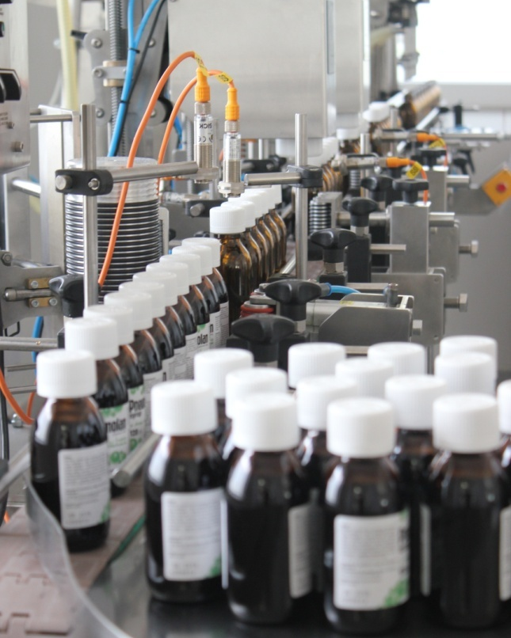
5
ZAKŁAD PRODUKCYJNY
3 LINIE
Zakład jest wyposażony w trzy linie produkcyjne
Przestrzegamy najwyższych standardów jakości
HACCP, ISO, BRC
Nasze moce produkcyjne pozwalają zachować ciągłość dostaw
Unowocześniamy nasze linie technologiczne – LINIA DO PRODUKCJI SUPLEMENTÓW DIETY
Nieustannie rozwijamy nowatorskie produkty – SUPLEMENTY DIETY
HACCP, ISO, BRC

Slide 7





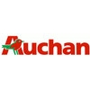
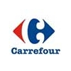




6
NAJWAŻNIEJSI KLIENCI SPÓŁKI
Ze swoją ofertą docieramy do największych sieci handlowych
o zasięgu ogólnopolskim jak również międzynarodowych koncernów spożywczych.
NAJWIĘKSI KLIENCI:

Slide 8
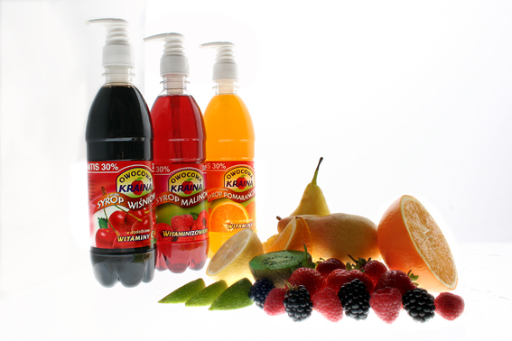
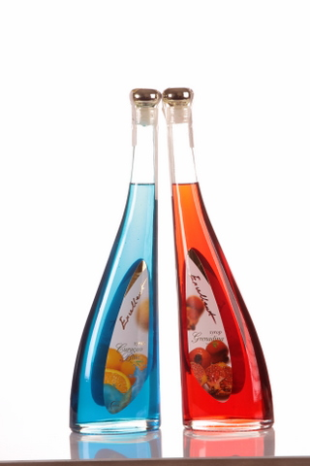
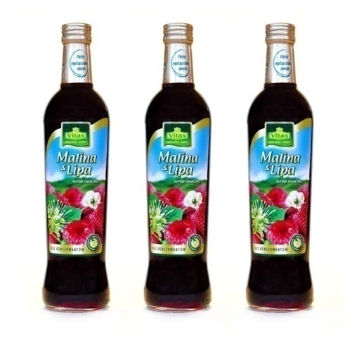
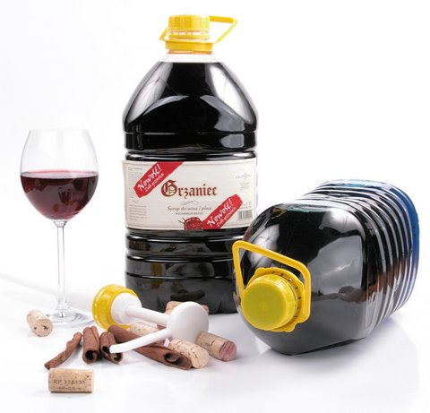
7
PRODUKTY
SYROPY OWOCOWE
SUPLEMENTY
DIETY

Slide 9

8
STRATEGIA ROZWOJU
EKSPANSJA
GEOGRAFICZNA
Z uwagi na posiadany duży udział w krajowym
rynku produkcji syropów CDE SA planuje rozwój eksportu swoich produktów. W kolejnych latach Spółka zamierza rozwijać eksport syropów na istniejących oraz nowych rynkach: USA, Dania, Niemcy, Belgia, Holandia i Francja.
NOWI ODBIORCY I NOWE PRODUKTY
Aktywnie poszukujemy nieobsadzonych nisz rynkowych
i stale rozbudowujemy nasze portfolio produktowe:
syropy zdrowotne zawierające dużą ilość soków owocowych
i ekstraktów roślinnych
suplementy diety i preparaty funkcjonalne dla sportowców
wprowadzenie do sprzedaży syropów w puszkach pod własną marką

Slide 10
9
STRATEGIA ROZWOJU cd.
KOOPERACJA
przedstawicielstwo firmy WesserGold w Polsce dla wybranych produktów linii aseptycznej kierowanych do sieci handlowych
zlecanie produkcji wyrobów pakowanych aseptycznie
ZWIĘKSZENIE MOCY PRODUKCYJNYCH
zwiększenie możliwości produkcyjnych zakładu poprzez modernizację linii produkcyjnych
dzierżawa zakładu produkcyjnego w Łęczycy w celu realizacji zamówień dużych serii napojów

Slide 11
10
OTOCZENIE RYNKOWE
WARTOŚĆ RYNKU SYROPÓW OWOCOWYCH
W POLSCE:
OK. 306 MLN ZŁOTYCH W CENACH DETALICZNYCH
(źródło: dane za 2011 rok z AC Nielsen)
Motorem napędowym wzrostu sprzedaży syropów w Polsce jest tradycja stosowania syropów w domach w celach zdrowotnych oraz najtańsza forma uzyskania niegazowanego napoju owocowego.
KONKURENCJA NA RYNKU SYROPÓW WIODĄCE FIRMY
(źródło: CD Excellence na podstawie Canadean/Dohler Market Research)

Slide 12
11
OTOCZENIE RYNKOWE cd.
Polityka sieci handlowych w Polsce zakłada wzrost udziału syropów marek własnych w sprzedaży z uwagi na ich wysoką jakość za przystępną cenę.
DUŻY POTENCJAŁ WZROSTU
private labels w wielu segmentach produktów sprzedawanych w sieciach handlowych dochodzą do poziomu 50% wartości rynku.
UDZIAŁ MAREK PRYWATNYCH W RYNKU SPOŻYWCZYM | %
SZWAJCARIA | 53
HISZPANIA | 51
WIELKA BRYTANIA | 45
PORTUGALIA | 44
NIEMCY | 42
Źródło: CD Excellence na podstawie danych z AC Nielsen, 2013

Slide 13
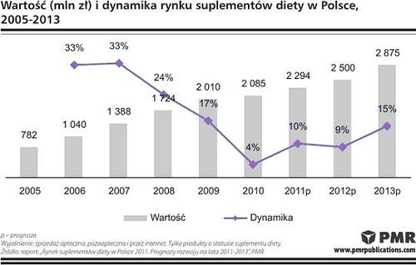
12
OTOCZENIE RYNKOWE cd.
WARTOŚĆ RYNKU SUPLEMENTÓW DIETY
W POLSCE WYNOSI
OK. 2500 MLN ZŁOTYCH
(źródło: dane za 2012 rok wg PMR)
Ok. 60 proc. sprzedaży przypada na apteki
i inne sieci sprzedaży produktów zdrowotnych nie dla sportowców. Według szacunków, sportowa część tego rynku to
1 mld zł, a dynamika wzrostu to 20-30 proc. rocznie.

